Slide 1
2019
云溪团队第三次寻找项目汇报
制作人: 肖振华
汇报人: 胡佳磊

Slide 2
01
咨询目标：政府机构
02
寻找其他企业、机构
03
结果和收获

Slide 3
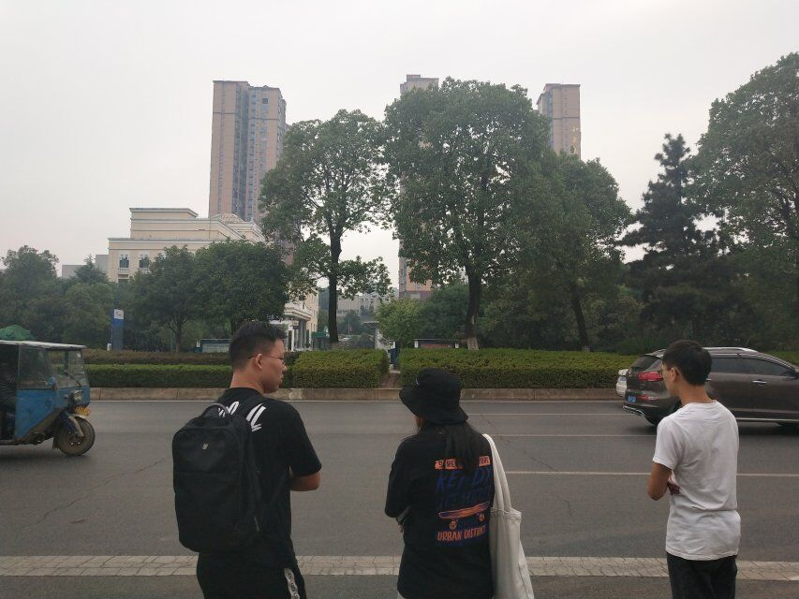
咨询目标：政府机构
01 前往目标地点
本以为第二次寻找到的培训学校可以作为项目对象，但对方迟迟没有回应，因此在9月26号星期四上午9点前门集合出发重新寻找项目，这次为了节约时间，大家都提前查找了附近的政府机构。

Slide 4
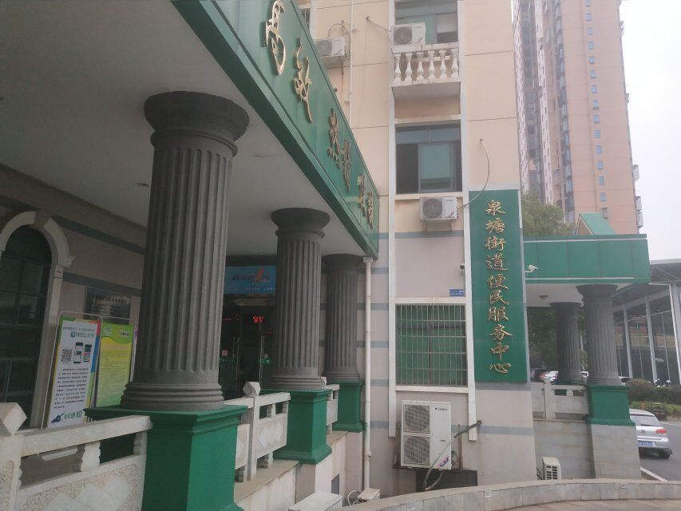
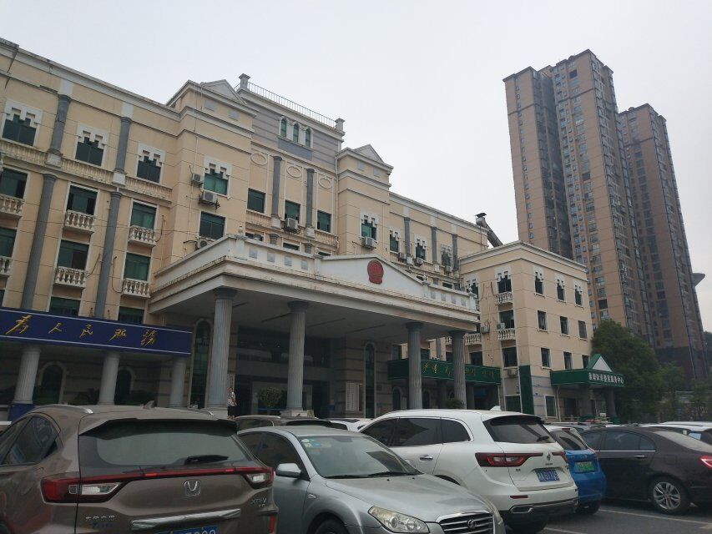
第一家政府机构是泉塘街道便民服务中心

Slide 5
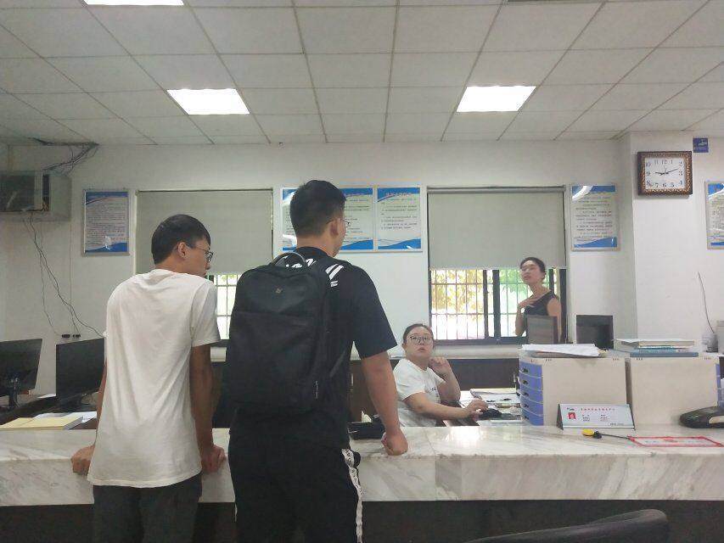
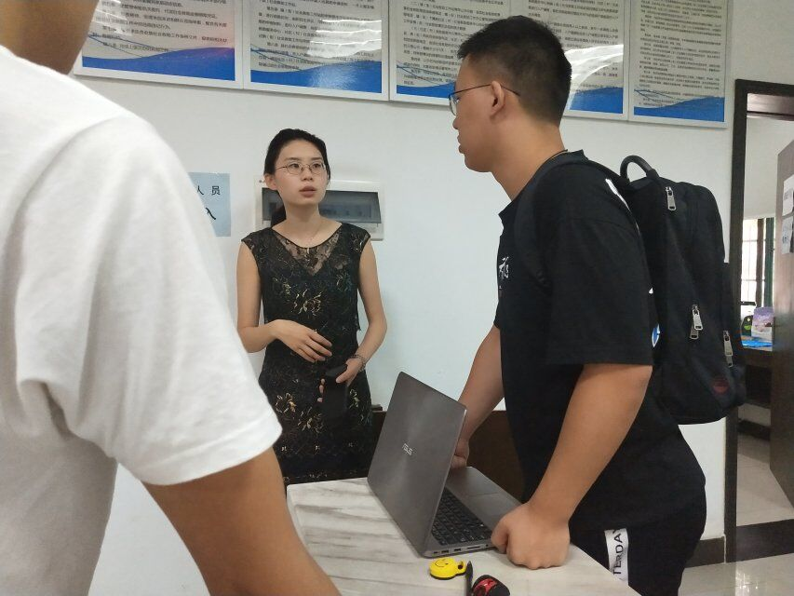
进门由组长带头，借用老师教我们的说辞和里面的工作人员先表明来意，询问他们是否能
够帮助我们完成企业项目，结果对方说有专门的制作和维护网站的人员，所以以失败结尾。

Slide 6
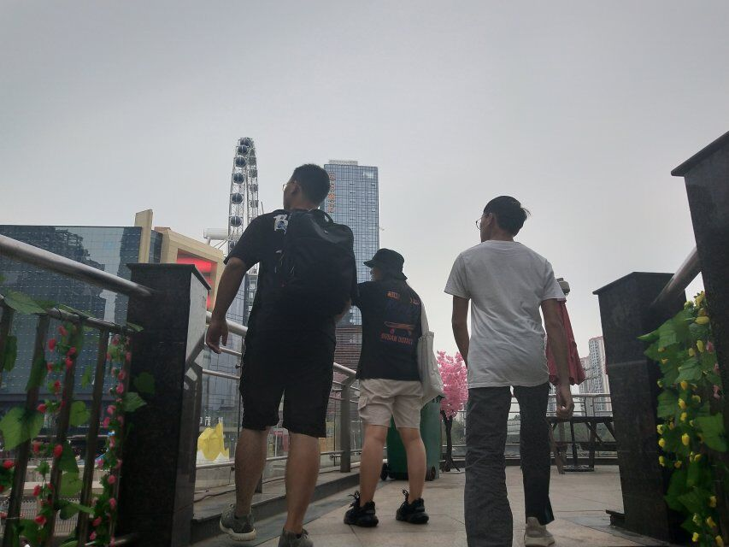
寻找其他企业、机构
不知道是不是运气不佳，我们去过的三家政府机构都有自己营运的网站，而且修改或者是更新都需要像上级汇报，过程都比较繁琐，所以我们转换了目标，寻找其他连锁机构，在中茂城旁边的开始。

Slide 7
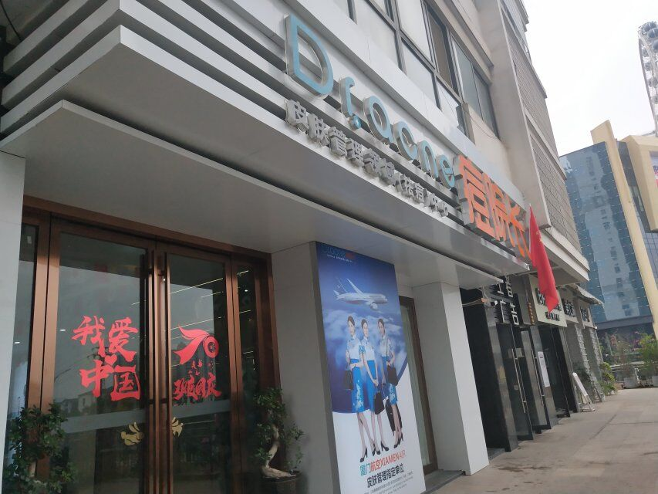
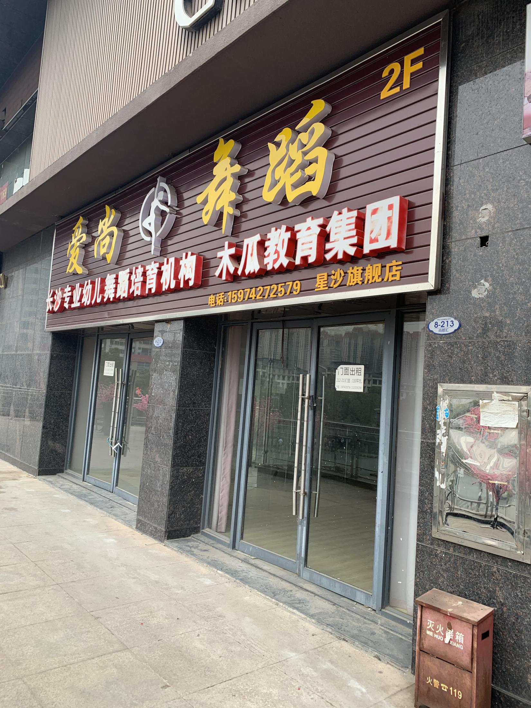
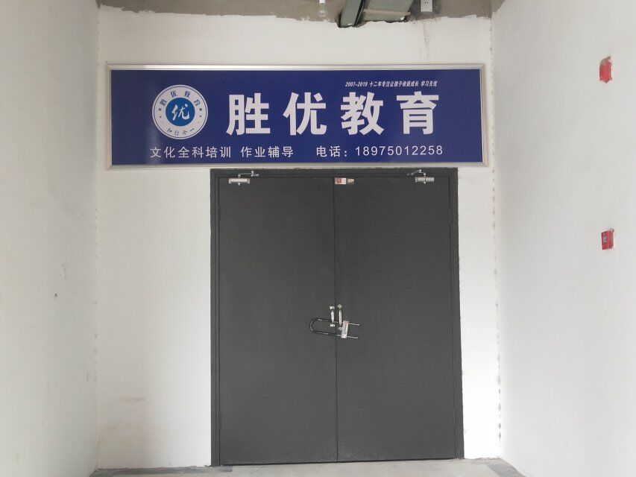
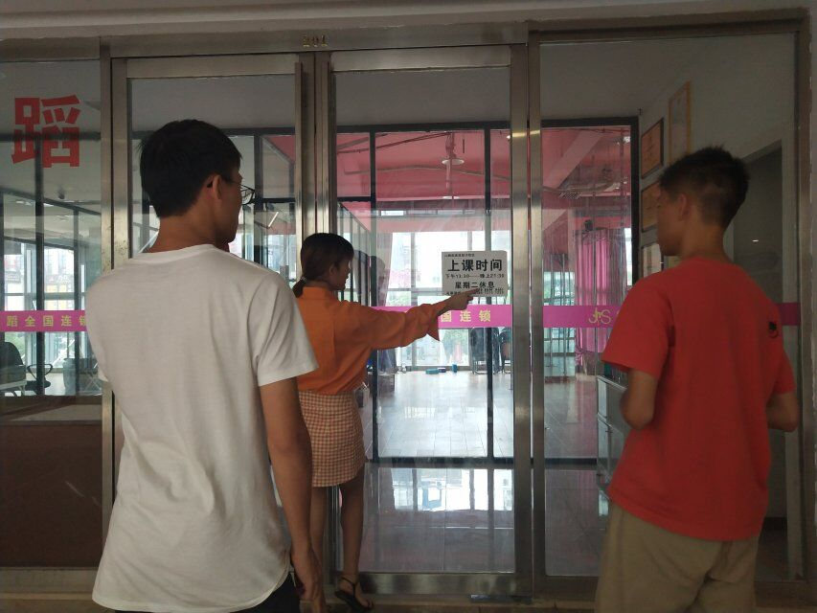
寻找中
第二家是逗院长对面的舞蹈培训机构，从一楼看到底下招牌宣传很牌面，结果是出租倒闭了的。
失败
失败
可能是快到中午的原因，我来到这家JS舞蹈连锁机构时工作人员正好关店出去吃饭，说有事打门口店长的电话，当场打过去，表明来意后直接挂断了电话
我首先查看了痘院长是否有自己的网站，看了没有之后进去询问，结果是不能给我们机会制作网站
失败
失败
隔壁的胜优教育也是大门紧闭

Slide 8
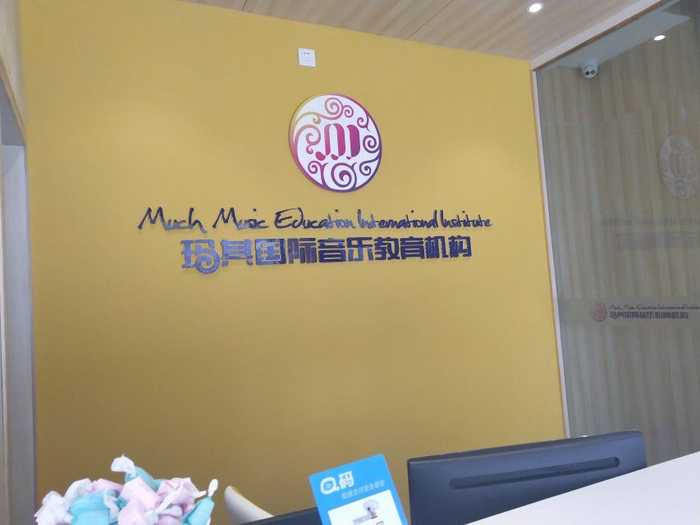
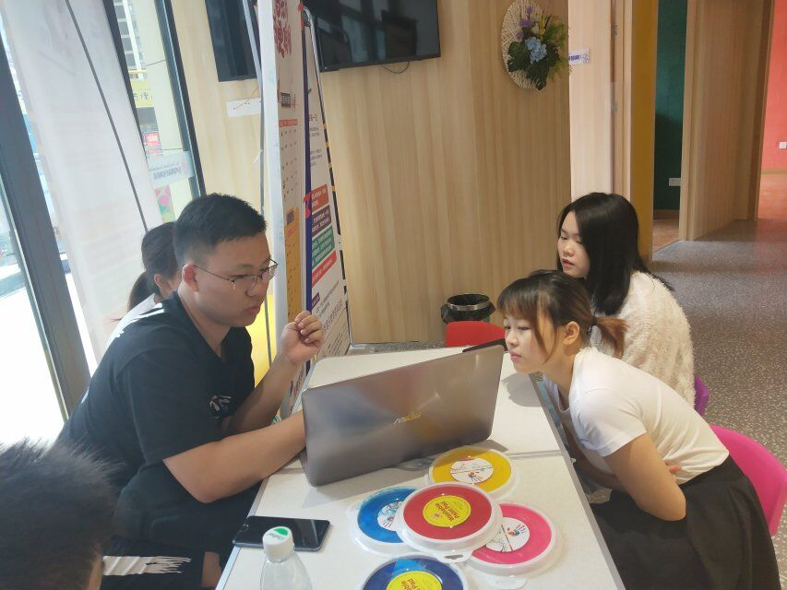
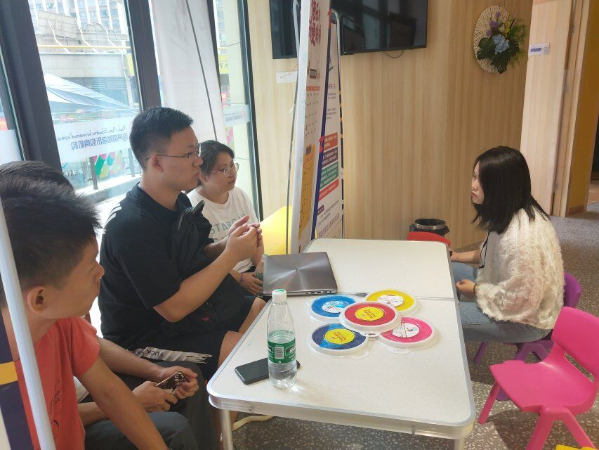
寻找中
经过之前很多家的失败之后，我们也是受到少许打击，庆幸的事在商城的三楼找到了一家音乐教育机构，对方与我们年龄相仿，而且也是连锁机构开业不久，经了解对方也同意我们为他们制作网站。
成功

Slide 9
收获与总结
这次我们虽然都有计划的进行着项目，但是还是碰到了不同的状况，不过我们每个人都锻炼了自己，和别人的交谈也越来越顺畅，特别是团队配合，在一个人回答不上来时，其他人也试着讨论或者帮忙搭话，不断着学习和修改更加规范说辞。
收获
在有了一个计划后我们没有想到比较坏的后果，所以我们放弃掉了政府机构后跟无头苍蝇一样到处跑，而且每次进入商店时都还有所胆怯，不够果敢，功夫不负有心人，我们在找到最后一家机构时大家也没有放弃，我们都相信只有愈战愈勇才有成功的机会。
总结

Slide 10
THANK YOU

